Slide 1
Әбілда Тәжібаев

Slide 2
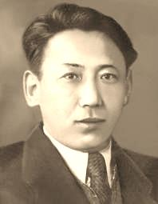
Әбділда Тәжібаев туралы
Әбділда Тәжібаев (1909 ж. т.) - ақын, драматург, әдебиет зерттеуші ғалым. Филология ғылымының докторы, проф., Қазақстан Республикасының халық жазушысы.
Оның «Жаңа ырғақ», «Аралдар», «Кешеден бүгінге», «Жартас», «Жаңа өрімдер», «Құрдастар», «Толағай» және 5 томдық жыр жинақтары жарық көрген.

Slide 3
Шығармалары
«Майра», «Жартас», «Жалғыз ағаш орман емес», «Көңілдестер», «Той боларда», «Дубай Шубаевич» т. б. пьесалары қойылған. «Өмір және поэзия», «Қазақ драматургиясының дамуы мен қалыптасуы», «Жылдар, ойлар» т. б. зерттеу еңбектерін жазған.

Slide 4
Т. абайтану мәселесіне де белсене араласып, ақын өлеңдерінің көркемдік ерекшеліктері мен шеберлігі тақырыбын сөз ететін мақалалар жазды. Оның «Абай және қазақ әдебиеті» («Социалистік Қазақстан», 1945, 19 тамыз), «Абай және қазақ совет поэзиясы» («Екпінді», 1940, 17 қазан) мақалаларында ақынның қазақтың жазба әдебиетін қалыптастырудағы рөлі және Абай бастаған реалистік шеберліктің бүгінгі қазақ әдебиетіндегі дәстүрлі жалғасы сөз болады. Күнделікті баспасөзде жарияланған мақалаларында үнемі Абай мұрасын жинау және оны дұрыс талдап, оқырман қауымға жеткізу мәселелерін қозғап отырды.

Slide 5
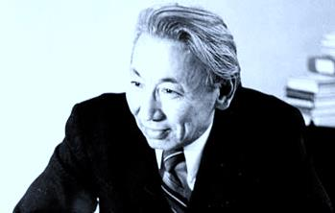
Т-тың өзі Абай шығармаларымен ерте танысып, көп үйренген ақын. Сондықтан да ол Абай өлеңдері тақырыбына қайта-қайта оралып, ақынның әр сезіне үңіле қарау қажеттігін талмай көтеріп келеді. Абай аруағына арнап «Абай мен Мұхтарға қойдық белгі», «Сағындырған Сарыарқа», «Жолдас Абай» өлеңдерін жазды. Т-қа жыр жинағы үшін Қазақстан Республикасының Абай атынд. Мемлекеттік Сйлығы берілген.

Slide 13
Назарларыңызға рахмет

